Slide 1
Краткий обзор

Slide 2
Задачи:
0.0) Описать закон, по которому происходит движение человека от камеры и обратно
0.1) Исправить функционал, подгоняющий закон движения под имеющиеся данные
1) На основе данных извлечь информацию о том, под каким углом согнуто колено (угол между бедром и голенью)
2) Описать способ устранения искажений по принципу «прямые в пространстве должны быть прямыми на изображении»

Slide 3
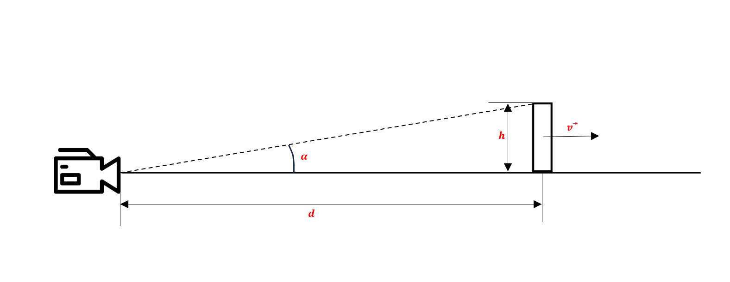

ЗАДАЧА 0) Закон движения
а) «Простая» модель
Объект движется прямолинейно и равномерно. Пусть нижний конец объекта находится строго на прямой, вдоль которой он движется.
Введем обозначения:
$h$ - высота объекта в реальном мире
$d$ – расстояние от камеры до объекта
$α$– угол между прямой, пересекающей вершину объекта и прямой, вдоль которой движется объект
$\text{v}$– скорость прямолинейного равномерного движения объекта
$h$ = const, $\text{v}$ = const; $α$ и $d$ изменяются с течением времени $t$

Slide 4
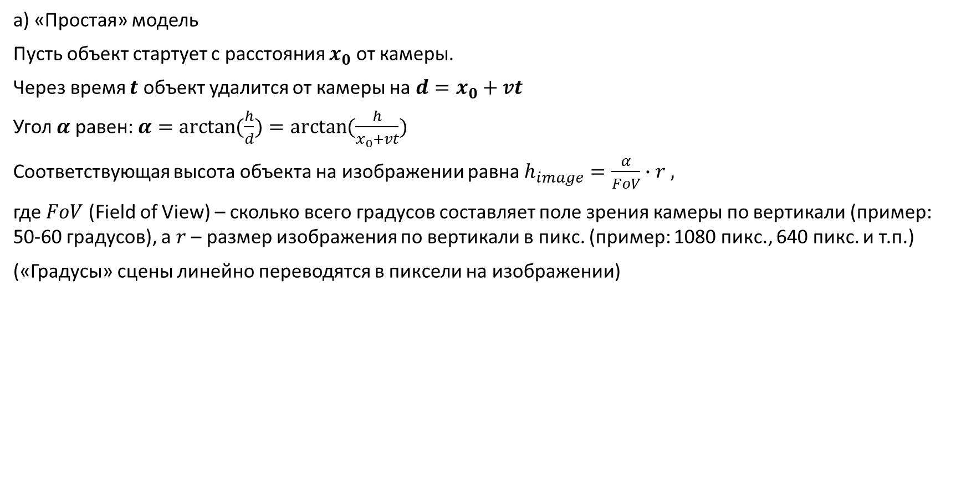
а) «Простая» модель
Пусть объект стартует с расстояния $x_{0}$ от камеры.
Через время $t$ объект удалится от камеры на $d=x_{0}+\text{v}t$
Угол $α$ равен: $α=\arctan{(\frac{h}{d})}=\arctan{(\frac{h}{x_{0}+vt})}$
Соответствующая высота объекта на изображении равна $h_{image}=\frac{α}{FoV}∙r ,$
где $FoV$ (Field of View) – сколько всего градусов составляет поле зрения камеры по вертикали (пример: 50-60 градусов), а $r$ – размер изображения по вертикали в пикс. (пример: 1080 пикс., 640 пикс. и т.п.)
(«Градусы» сцены линейно переводятся в пиксели на изображении)

Slide 5
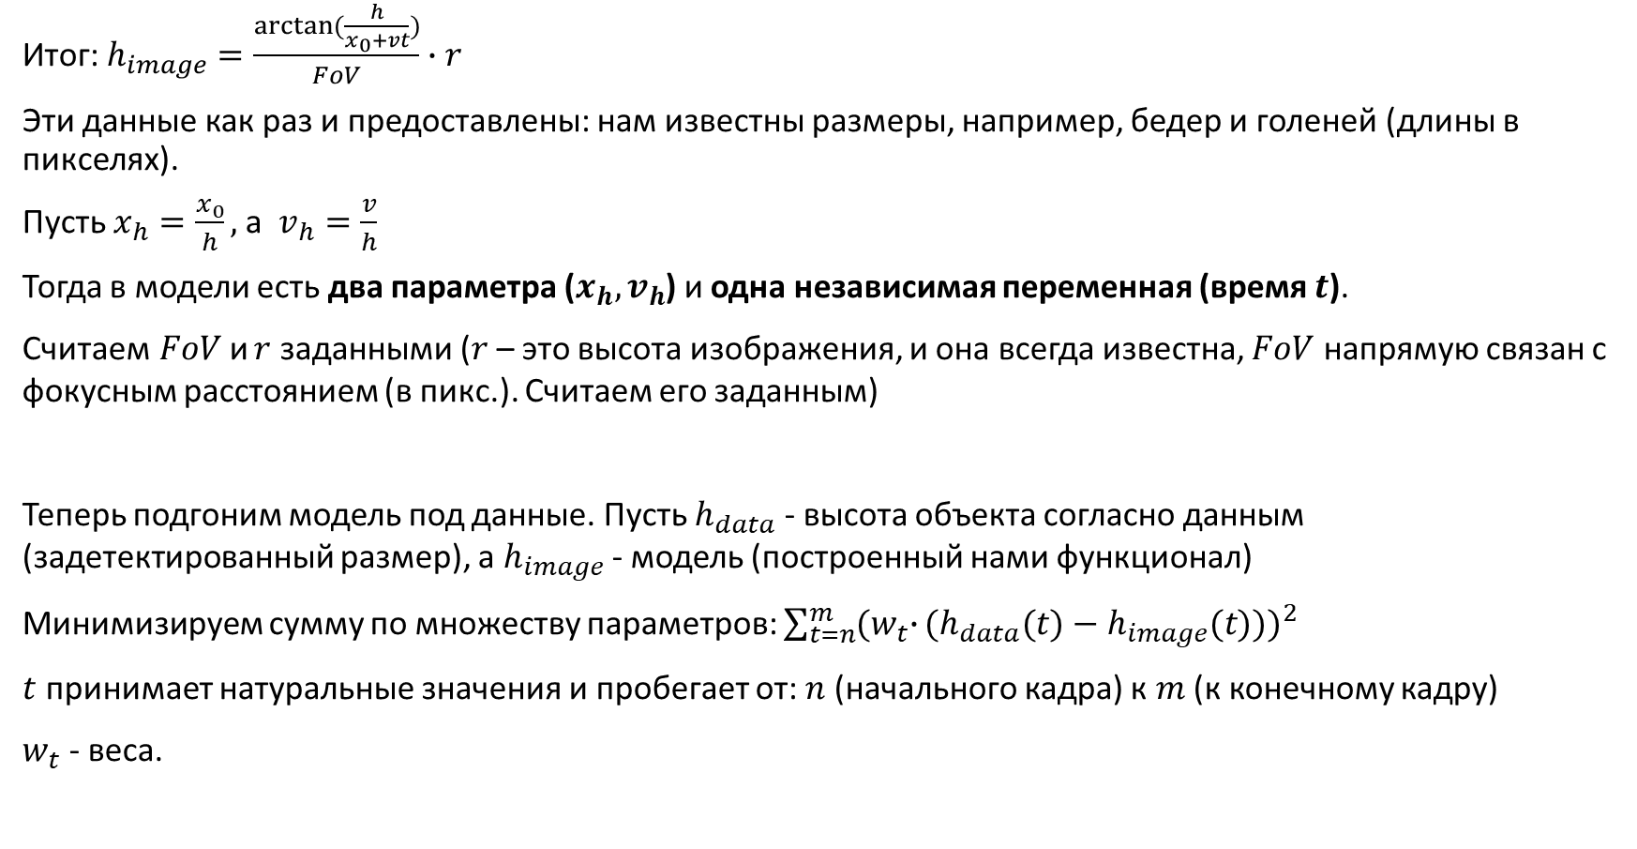
Итог: $h_{image}=\frac{\arctan{(\frac{h}{x_{0}+vt})}}{FoV}∙r$
Эти данные как раз и предоставлены: нам известны размеры, например, бедер и голеней (длины в пикселях).
Пусть $x_{h}=\frac{x_{0}}{h},$ а $v_{h}=\frac{v}{h}$
Тогда в модели есть два параметра ($x_{h},v_{h}$) и одна независимая переменная (время $t$).
Считаем$FoV$и $r$ заданными ($r$ – это высота изображения, и она всегда известна, $FoV$ напрямую связан с фокусным расстоянием (в пикс.). Считаем его заданным)
Теперь подгоним модель под данные. Пусть $h_{data}$ - высота объекта согласно данным (задетектированный размер), а $h_{image}$ - модель (построенный нами функционал)
Минимизируем сумму по множеству параметров: ${{\sum_{t=n}^{m}{{(w}_{t}∙}(h}_{data}(t)−h_{image}(t)))}^{2}$
$t$ принимает натуральные значения и пробегает от: $n$(начального кадра) к $m$ (к конечному кадру)
$w_{t}$ - веса.

Slide 6
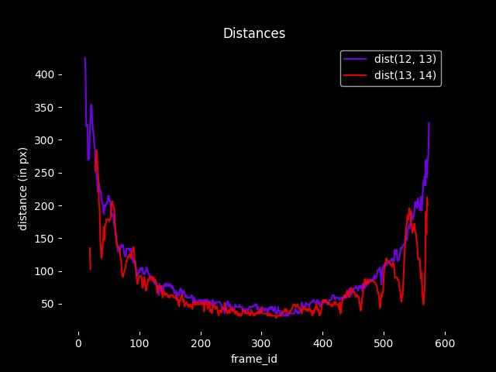

Почему хотим ввести веса?
На графике, изображающем расстояния $h_{data}$ в зависимости от времени $t$, осцилляции видимого размера примерно прямо пропорциональны видимой высоте $h_{image}$ объекта согласно модели (объяснение далее).
Осцилляции явно больше, когда объект (бедро/голень и т.д.) ближе к камере.
Если хотим подобрать функционал, описывающий данные лучше, то стоит ввести веса, которые приводили бы к тому, что «одинаковые» (см. далее) отклонения данных от модели вносили бы одинаковый вклад в ошибку вне зависимости от того, как далеко объект находится от камеры (соответственно, вне зависимости от абсолютной величины осцилляций)

Slide 7
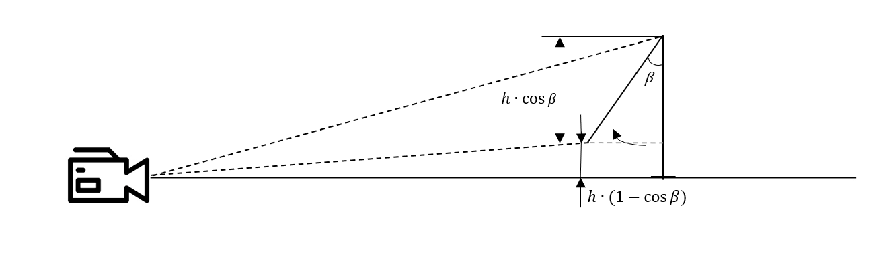




Амплитуда осцилляций видимого размера (красный отрезко на рисунке) прямо пропорциональна видимой высоте $h_{image}$ объекта в предположении, что расстояние от камеры до верхней точки объекта равно расстоянию от камеры до нижней точки объекта (и, конечно, что угол, соотв. амплитуде, одинаков в течение всего процесса движения).
Иными словами, считаем, что новый видимый размер равен $h∙\cos{β}$ (см. рисунок), а не $h∙(\cos{β}−\tan{α}\sin{β})$ (последнее есть длина красного отрезка на рисунке ниже).
Так, величина отклонения нового видимого размера от старого во времени будет описываться длиной отрезка $l$(см. рисунок) в зависимости от времени.
Применяем описанную ранее модель к отрезку $l$, как если бы он и был движущимся объектом из модели. Длина $l$ на изображении в зависимости от времени будет равна:
$$l_{image}=\frac{\arctan{(\frac{l}{x_{0}+vt})}}{FoV}∙r$$
$$α$$
$$α$$
$$l$$

Slide 8
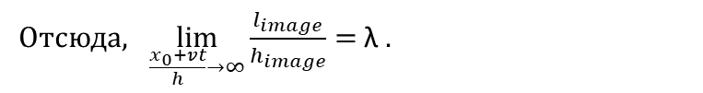
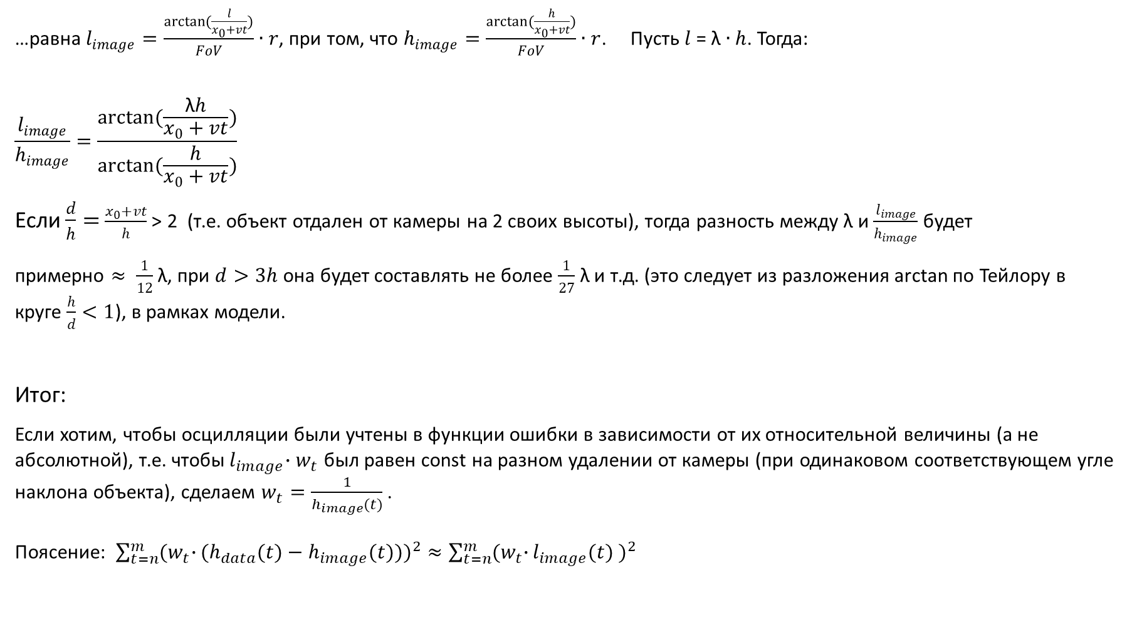
…равна $l_{image}=\frac{\arctan{(\frac{l}{x_{0}+vt})}}{FoV}∙r$, при том, что $h_{image}=\frac{\arctan{(\frac{h}{x_{0}+vt})}}{FoV}∙r$. Пусть $l$ = λ $∙$ $h$. Тогда:
$$\frac{l_{image}}{h_{image}}=\frac{\arctan{(\frac{\text{λ}h}{x_{0}+vt})}}{\arctan{(\frac{h}{x_{0}+vt})}}$$
Если $\frac{d}{h}=$ $\frac{x_{0}+vt}{h}$ > 2 (т.е. объект отдален от камеры на 2 своих высоты), тогда разность между $\text{λ}$ и $\frac{l_{image}}{h_{image}}$ будет
примерно $≈ \frac{1}{12}$ $\text{λ}$, при $d>3h$ она будет составлять не более $\frac{1}{27}$ $\text{λ}$ и т.д. (это следует из разложения arctan по Тейлору в круге $\frac{h}{d}<1$), в рамках модели.
Итог:
Если хотим, чтобы осцилляции были учтены в функции ошибки в зависимости от их относительной величины (а не абсолютной), т.е. чтобы${ l}_{image}∙w_{t}$ был равен const на разном удалении от камеры (при одинаковом соответствующем угле наклона объекта), сделаем $w_{t}=\frac{1}{h_{image}(t)}$ .
Поясение: ${{\sum_{t=n}^{m}{{(w}_{t}∙}(h}_{data}(t)−h_{image}(t)))}^{2}≈{{\sum_{t=n}^{m}{{(w}_{t}∙}l}_{image}(t) )}^{2}$
Отсюда, $\lim_{\frac{x_{0}+vt}{h}→∞}{\frac{l_{image}}{h_{image}}=}$ $\text{λ}$ .

Slide 9
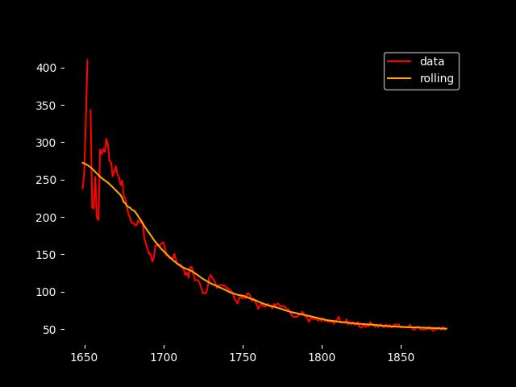

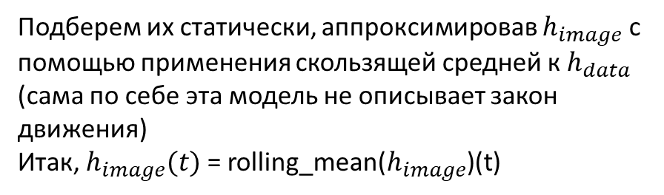
Но т.к. $h_{image}$ - это значения функционала, который непосредственно и подбирается, то есть 2 варианта:
а) придется подбирать веса динамически (тогда требуется сходимость алгоритма)
б) придется подбирать веса статически, применив сначала для поиска примерных значений $h_{image}$ другую модель, а уже затем применив описанную ранее модель с весами
Вопрос сходимости нетривиален, а в описанной модели много предположений, ограничивающих выигрыш от динамического подбора весов.
Подберем их статически, аппроксимировав $h_{image}$ с помощью применения скользящей средней к $h_{data}$ (сама по себе эта модель не описывает закон движения)
Итак, $h_{image}(t)$ = rolling_mean($h_{image}$)(t)
Пример: скользящая средняя с окном в 45 кадров (1.5 сек) визуально

Slide 10
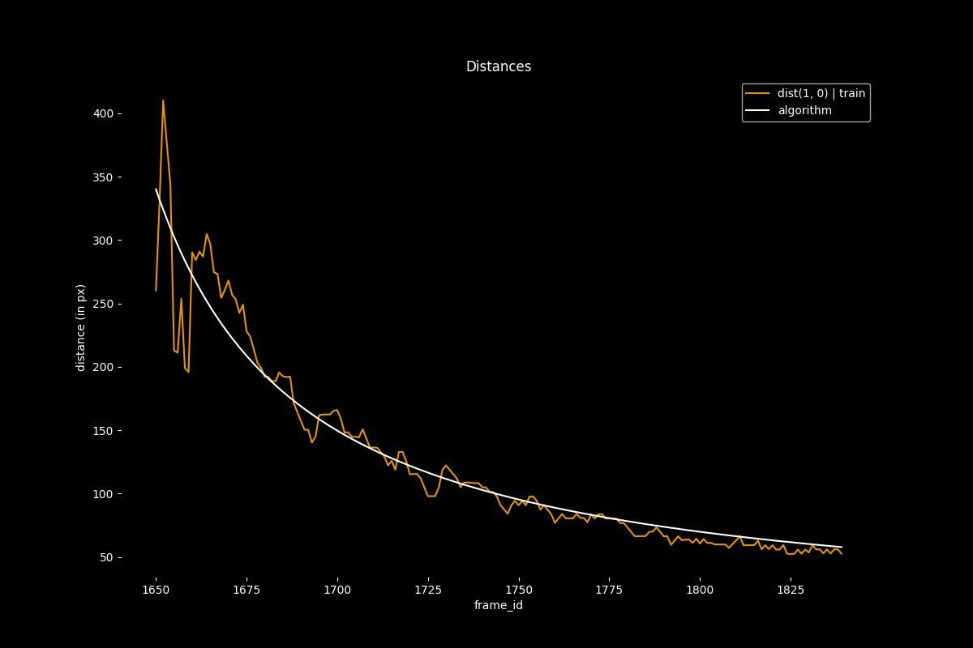
Результаты / Графики
Действие функционала, если бы обучение происходило на всей последовательности интересующих кадров без весов
Модель для подбора весов (rolling) на последовательности интересующих кадров
(сравнить оранжевую кривую на первом графике и белую на втором)

Slide 11
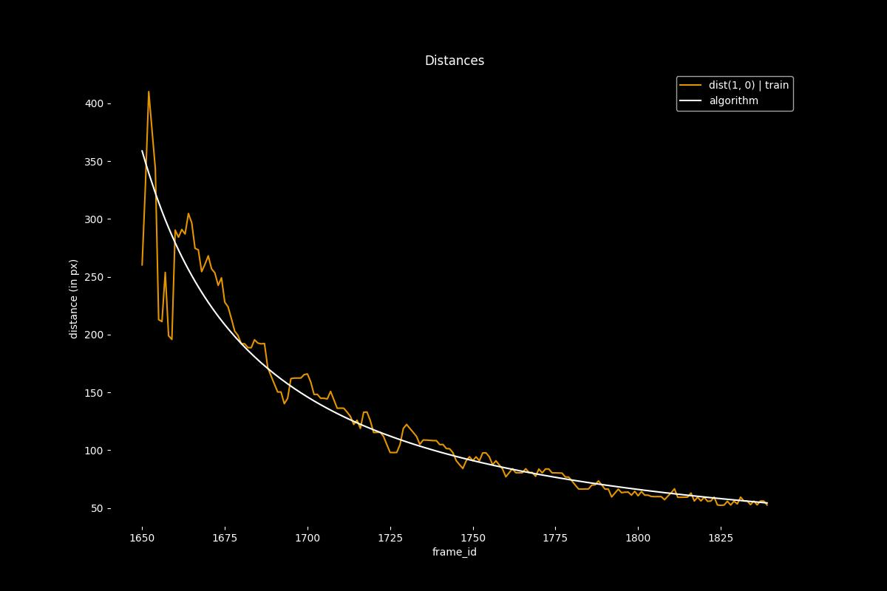
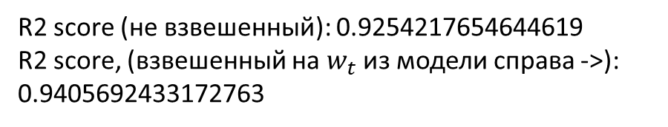
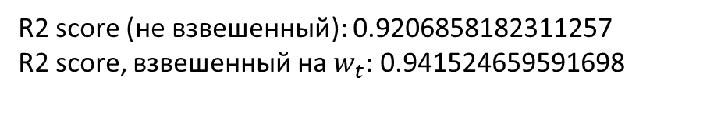
Модель с весами, подобранными через скользящую среднюю (см. ранее). Заметим, что она визуально лучше описывает данные в правой части (с меньшими абсолютными значениями осцилляций)
Модель без весов ($w_{t}=1=const$)
R2 score (не взвешенный): 0.9254217654644619
R2 score, (взвешенный на $w_{t}$ из модели справа ->): 0.9405692433172763
R2 score (не взвешенный): 0.9206858182311257
R2 score, взвешенный на $w_{t}$: 0.941524659591698

Slide 12
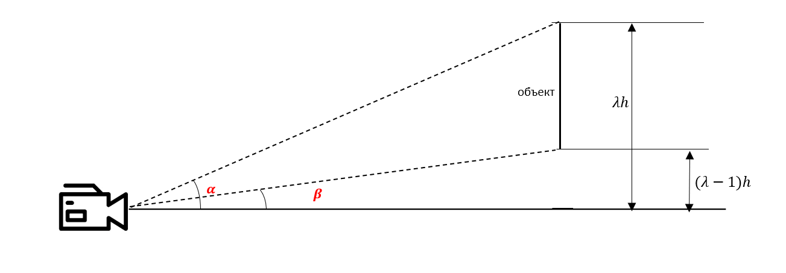
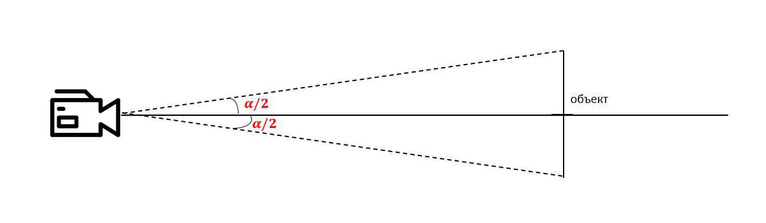
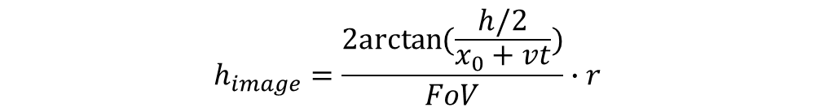

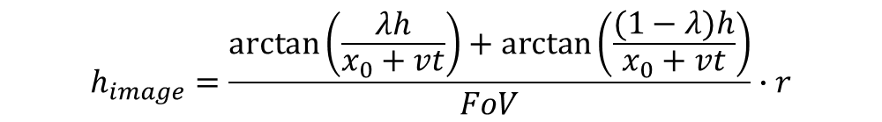
Были исследованы еще 2 модели
$$h_{image}=\frac{\arctan\left(\frac{λh}{x_{0}+vt}\right)+\arctan\left(\frac{(1−λ)h}{x_{0}+vt}\right)}{FoV}∙r$$
$$h_{image}=\frac{2arctan{(\frac{h/2}{x_{0}+vt})}}{FoV}∙r$$
В этой модели полагается, что центр объекта расположен на плоскости, параллельной земле
В этой модели появляется доп. параметр $λ$, описывающий положение объекта перпендикулярно плоскости, параллельной земле, в которой лежит камера.
Применение этой модели показало, что соответствующий алгоритм подвержен переобучению (если не имеем каких-то априорных знаний о $λ$, позволявших бы задавать ограничения) (см. далее)
Ранее описанная модель лишь немногим превосходит эту модель (На кросс-валидации качество этой модели чуть хуже, чем у предыдущей). Для этой модели обоснование подбора весов то же самое, что и для ранее описанной

Slide 13
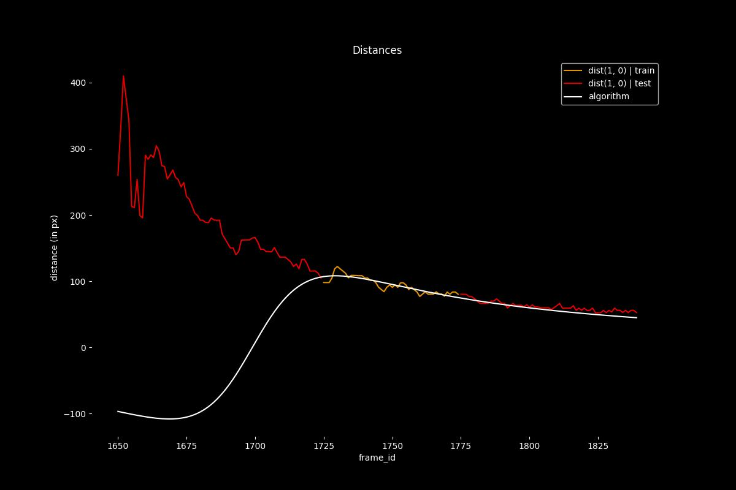
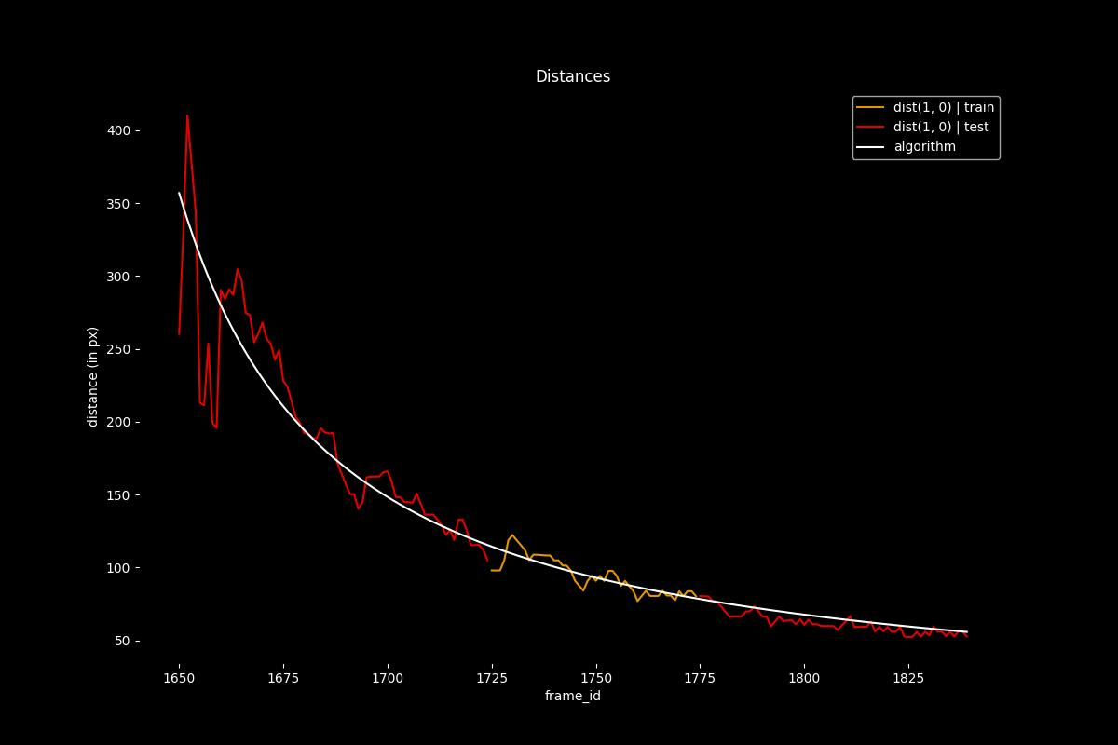

Сравнение исходной модели и трехпараметрической с доп. параметром $λ$
Переобучение у более сложной модели
Исходная модель на тех же данных:

Slide 14
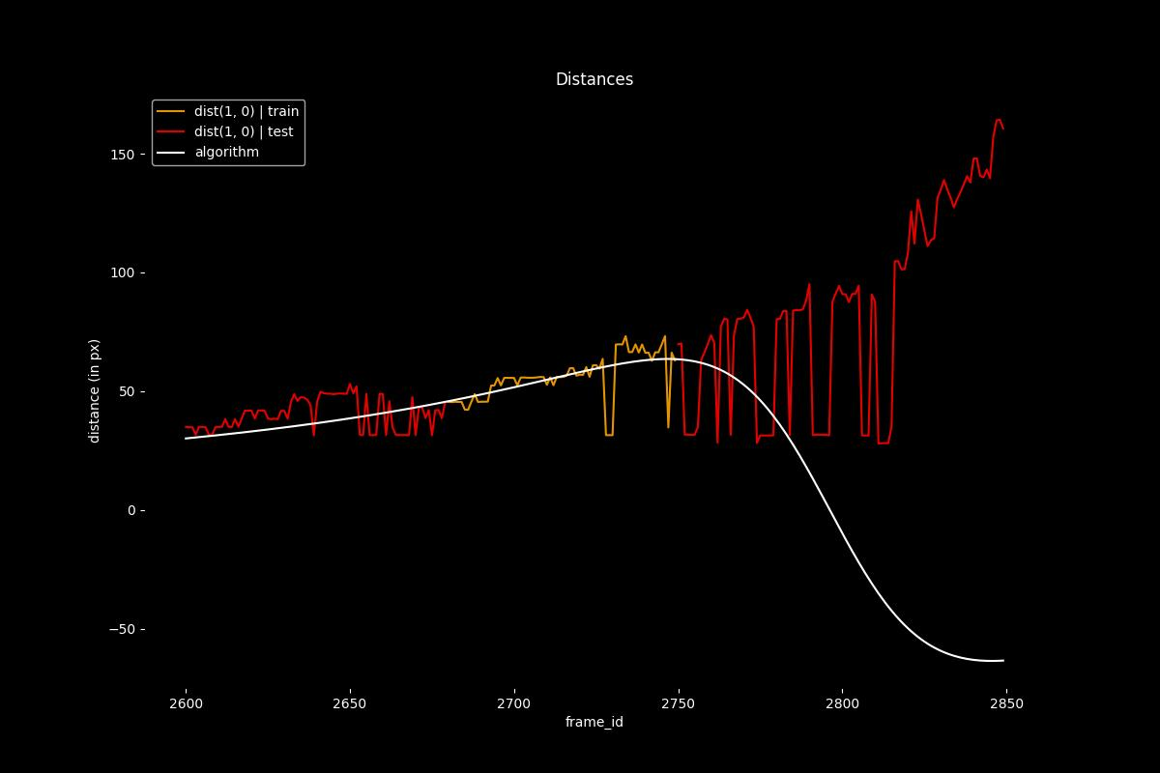
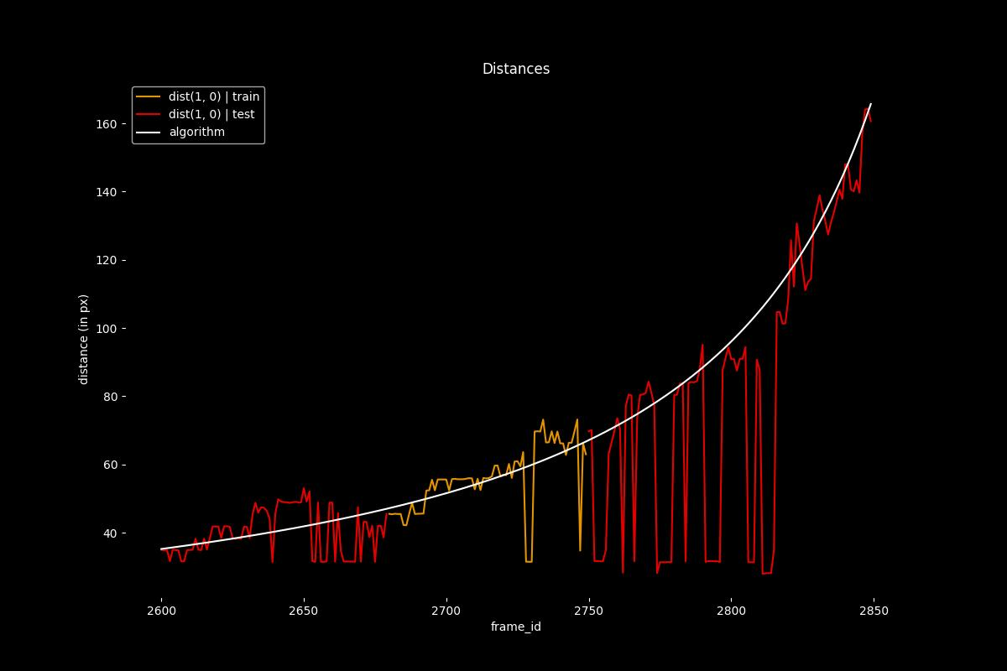
Переобучение у более сложной модели
Исходная модель на тех же данных:

Slide 15
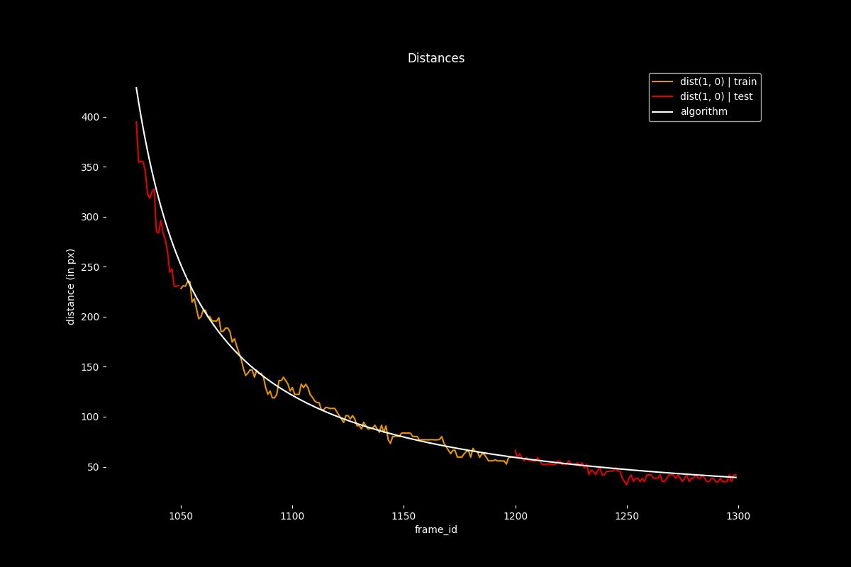
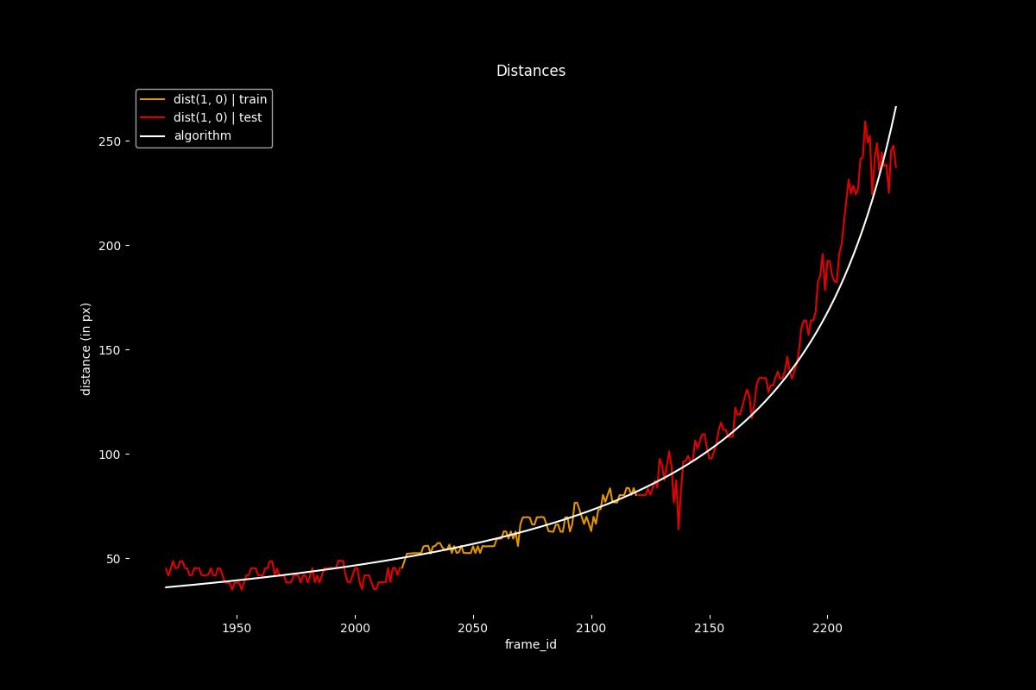
Применение исходной («простой») модели с разбиением выборки (по кадрам) на тренировочную и валидационную (графики)
Белая линия – значения согласно модели (предсказанные)
Красная часть графика - данные на тестовых кадрах
Оранжевая часть графика – данные на тренировочных кадрах

Slide 16
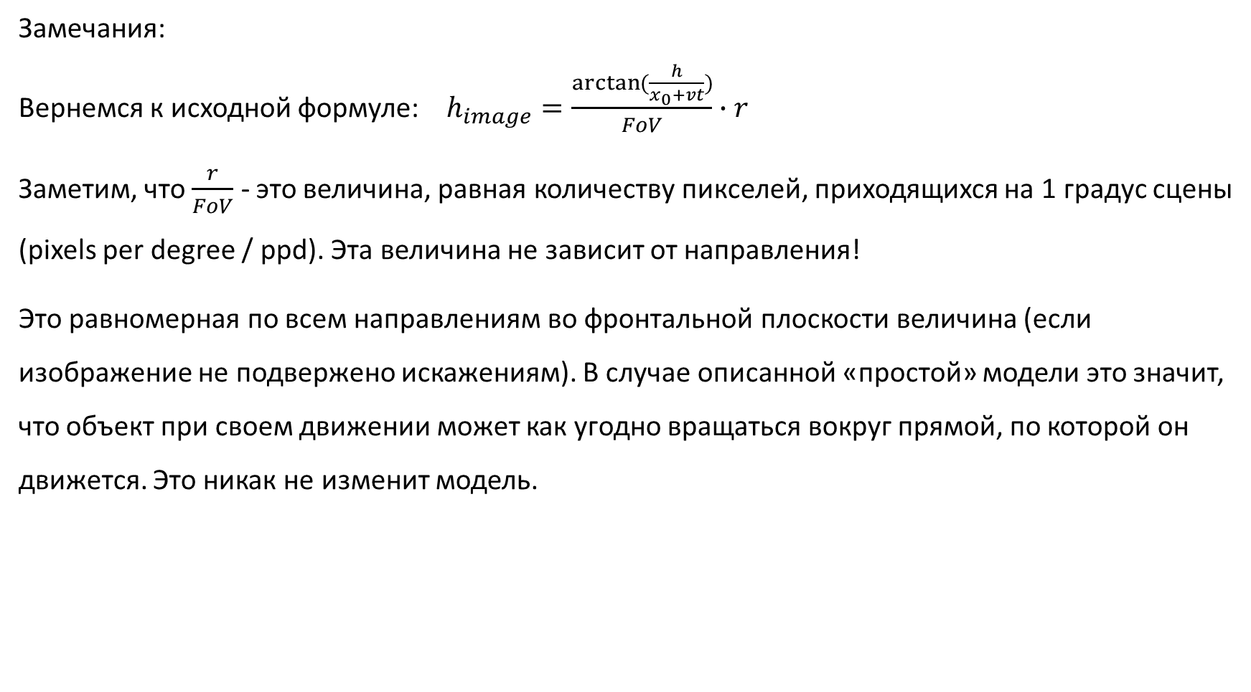
Замечания:
Вернемся к исходной формуле: $h_{image}=\frac{\arctan{(\frac{h}{x_{0}+vt})}}{FoV}∙r$
Заметим, что $\frac{r}{FoV}$ - это величина, равная количеству пикселей, приходящихся на 1 градус сцены (pixels per degree / ppd). Эта величина не зависит от направления!
Это равномерная по всем направлениям во фронтальной плоскости величина (если изображение не подвержено искажениям). В случае описанной «простой» модели это значит, что объект при своем движении может как угодно вращаться вокруг прямой, по которой он движется. Это никак не изменит модель.

Slide 17
ЗАДАЧА 1) Угол, под которым согнуто колено
Имеем: 2D изображение человека во фронтальной плоскости
Определить угол между бедром и голенью [в сагиттальной плоскости]

